Slide 2
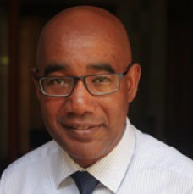
DAR e
ADORAR
UM PACOTE INSEPARÁVEL
ALAIN G. CORALIE

Slide 3
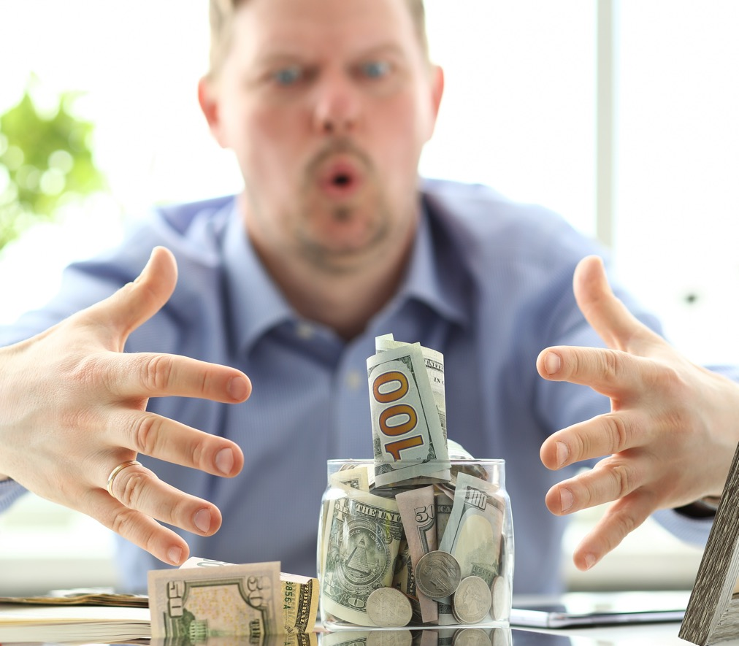
Vivemos numa época onde muitos adoram o dinheiro.

Slide 4
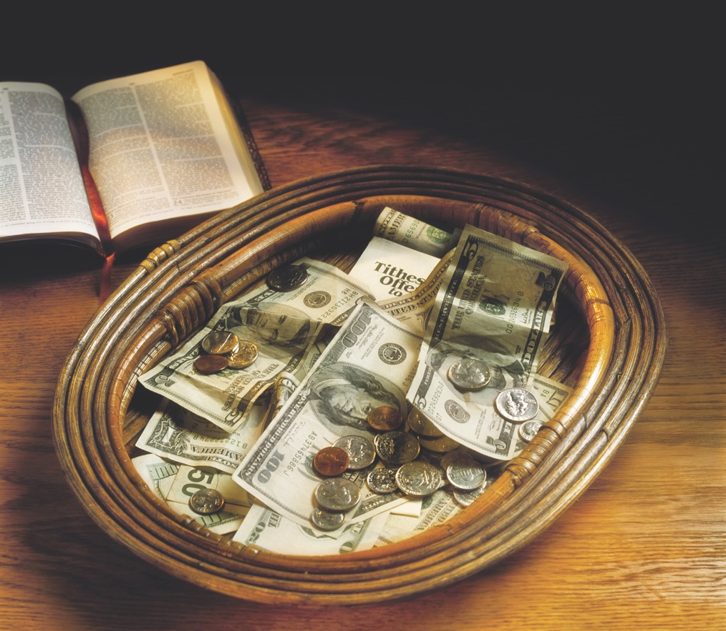
Deus convida seu povo a adorá-lo com seu dinheiro.

Slide 5
“Pertencemos a Deus; somos Seus filhos e filhas - Seus pela criação e Seus pelo dom de Seu Filho unigênito, para a nossa redenção. “Não sois de vós mesmos... fostes comprados por bom preço; glorificai, pois, a Deus no vosso corpo e no vosso espírito, os quais pertencem a Deus.” I Cor. 6:19 e 20. A mente, o coração, a vontade, e as afeições pertencem a Deus; do Senhor é o dinheiro que manuseamos. Todo bem que recebemos e desfrutamos resulta da benevolência divina. Deus é o liberal doador de todo bem, e deseja que, da parte de quem recebe, haja reconhecimento dessas dádivas que proveem todas as necessidades do corpo e da alma” .
Conselhos sobre Mordomia, p. 72.

Slide 6

Por que devemos adorar a Deus com nossos dons?
Para que finalidade nós damos nossos dízimos e ofertas?
O que nós expressamos através desses dons?

Slide 7
INCENTIVO

Slide 8
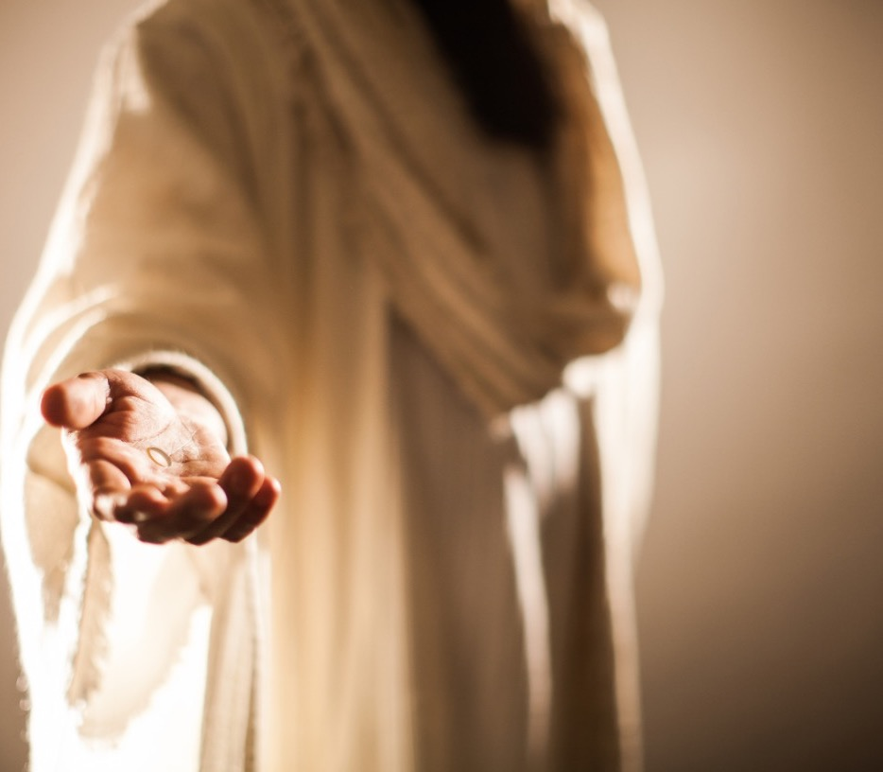
nossa doação é uma resposta ao sentimento do coração pela graça de Deus para conosco.

Slide 9

A doação cristã é uma expressão de adoração ao criador.

Slide 10
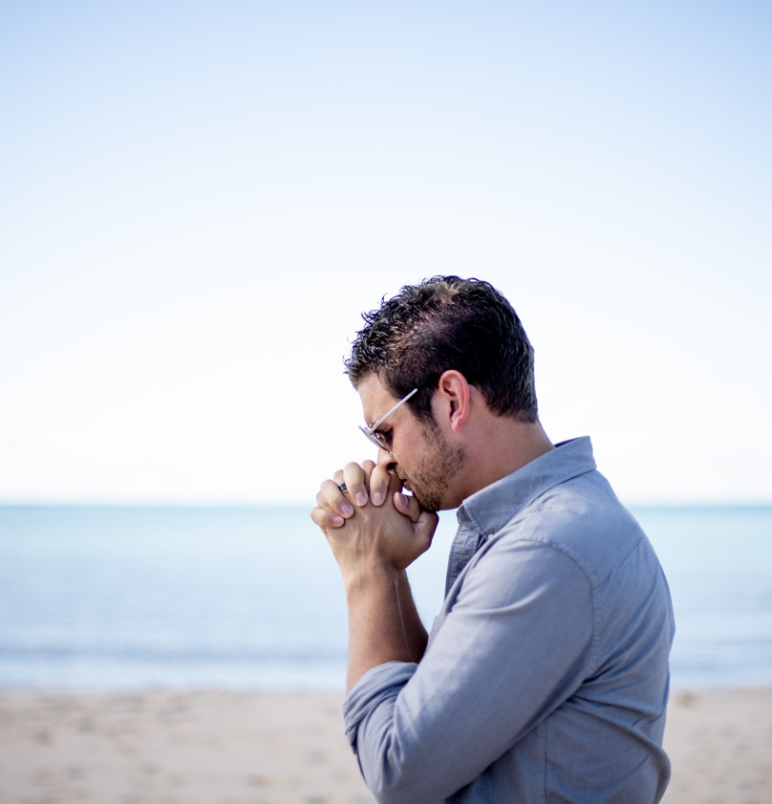
Através de nossas ofertas voluntárias nós expressamos nosso amor por aquele que primeiro nos amou.

Slide 11

doando nós reconhecemos Deus como o doador e perdoador.

Slide 12
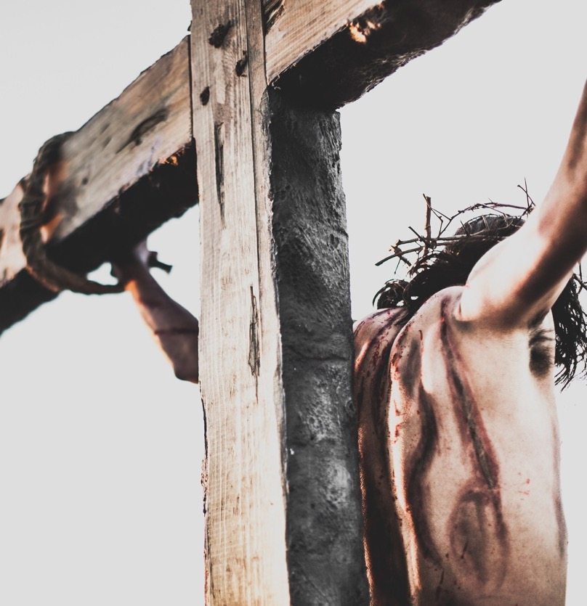
O supremo dom de Deus é o maior incentivo para doarmos.

Slide 13
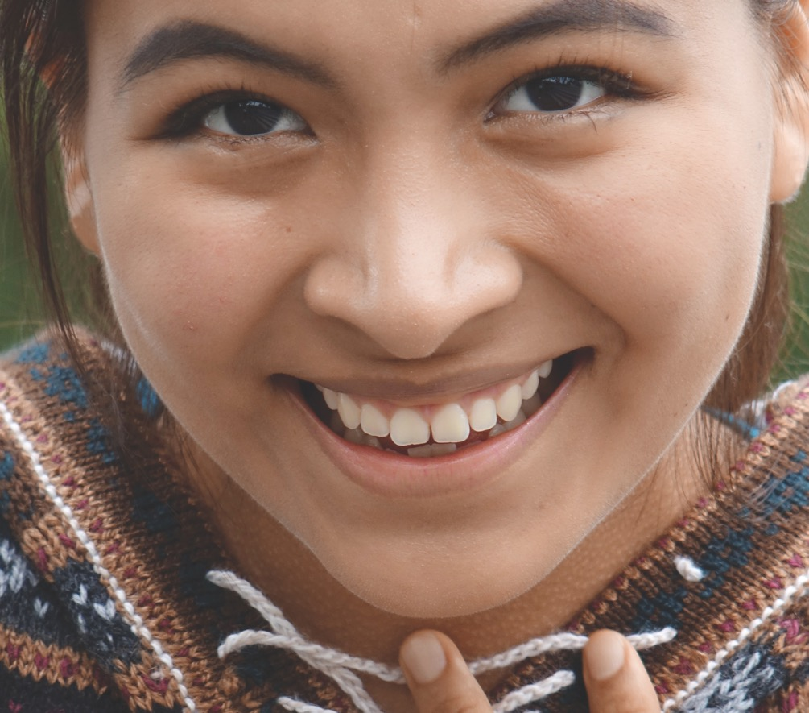
dar é uma resposta às bênçãos de Deus.

Slide 14
Quando nosso benfeitor celestial se esquece de atender nossas necessidades, quando se esquece de ser gracioso, e nenhum de seus dons flui para nossos depósitos, nossos graneleiros, e nossos celeiros – então podemos defender uma desculpa para retermos nossas ofertas” .
The Review and Herald, Jan. 4, 1881.

Slide 15
PROPÓSITO

Slide 16
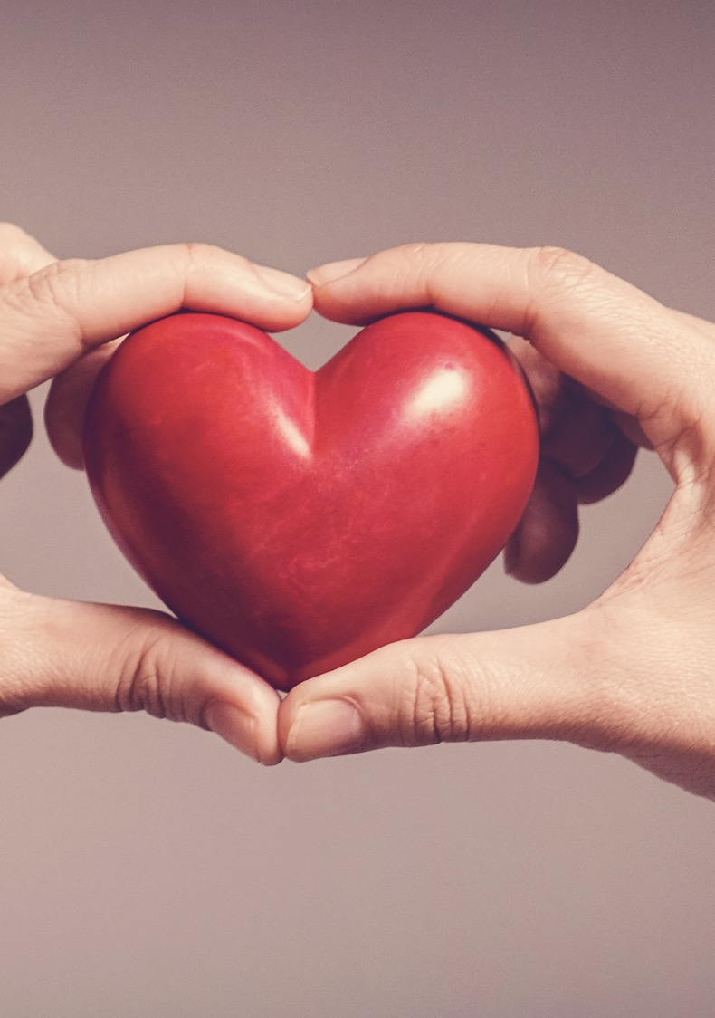
as razões por trás do ato de dar
É um ato de adoração.
Isso promove a missão da igreja.
É uma boa mordomia.

Slide 17
“O sistema de dízimos e ofertas tinha a intenção de impressionar a mente dos homens com uma grande verdade, que Deus é a fonte de toda bênção para suas criaturas, e que a ele é devida a gratidão do homem pelos bons dons de sua providência”.
The Review and Herald, Sept. 10, 1889.

Slide 18
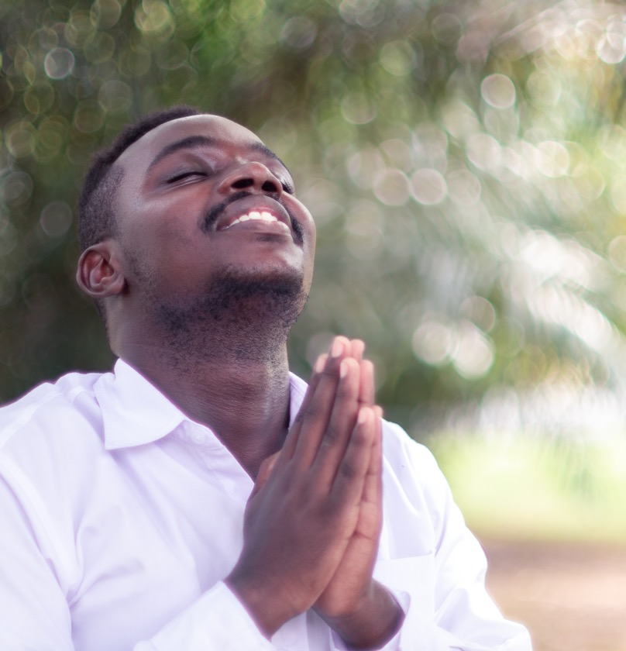
Através da doação nós damos louvores e graças a Deus pela sua excelência e bondade.

Slide 19

O povo de Deus dá apoio à obra de Deus, especialmente “sustentando os obreiros do evangelho em seu trabalho

Slide 20
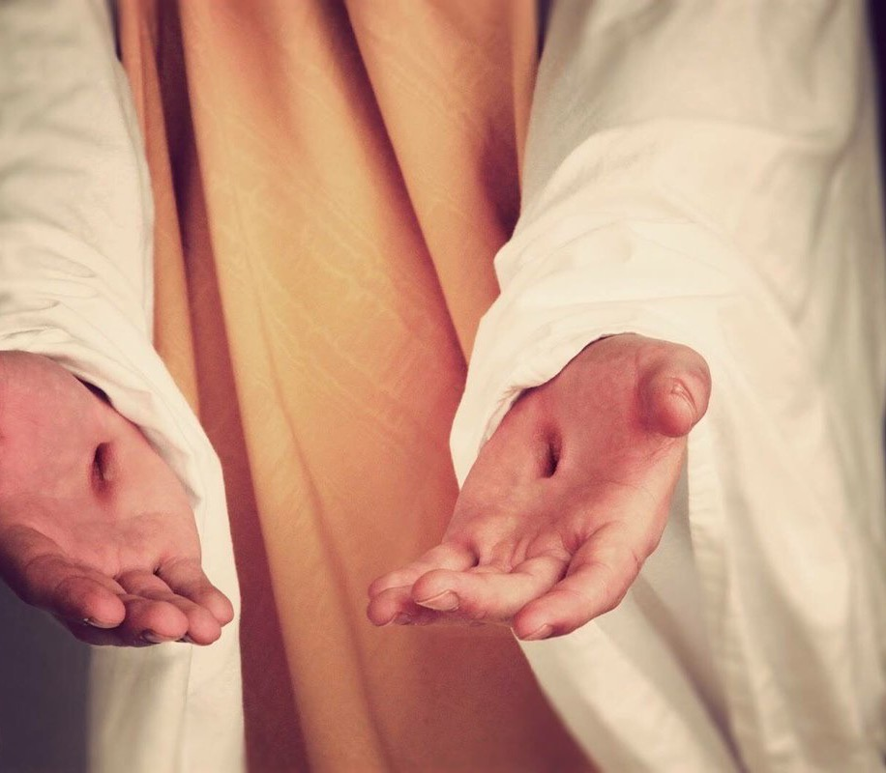
nossa doação não é para a igreja, mas para Deus.

Slide 21
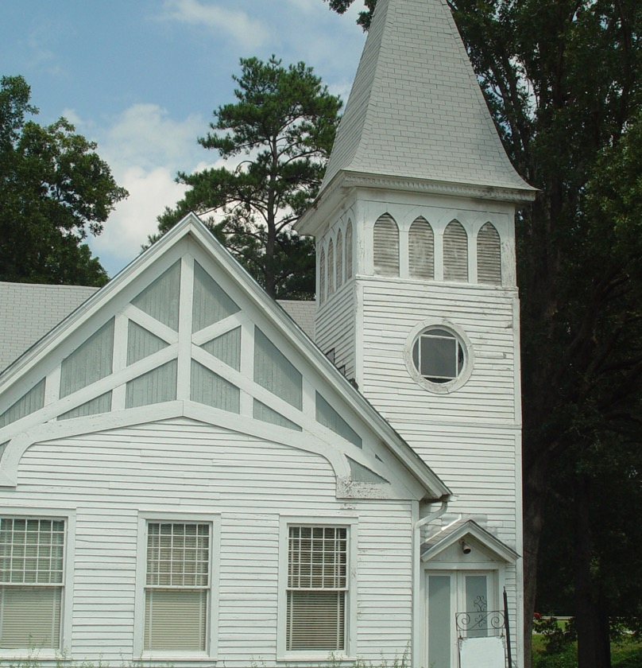
Nós damos durante a adoração corporativa porque cremos na mordomia cristã.

Slide 22

o ato de doar é um ato de dedicação e adoração.

Slide 23
“O próprio ato de dar expande o coração do doador e liga-o mais completamente ao redentor do mundo”.
The Review and Herald, Oct. 31, 1878.

Slide 24
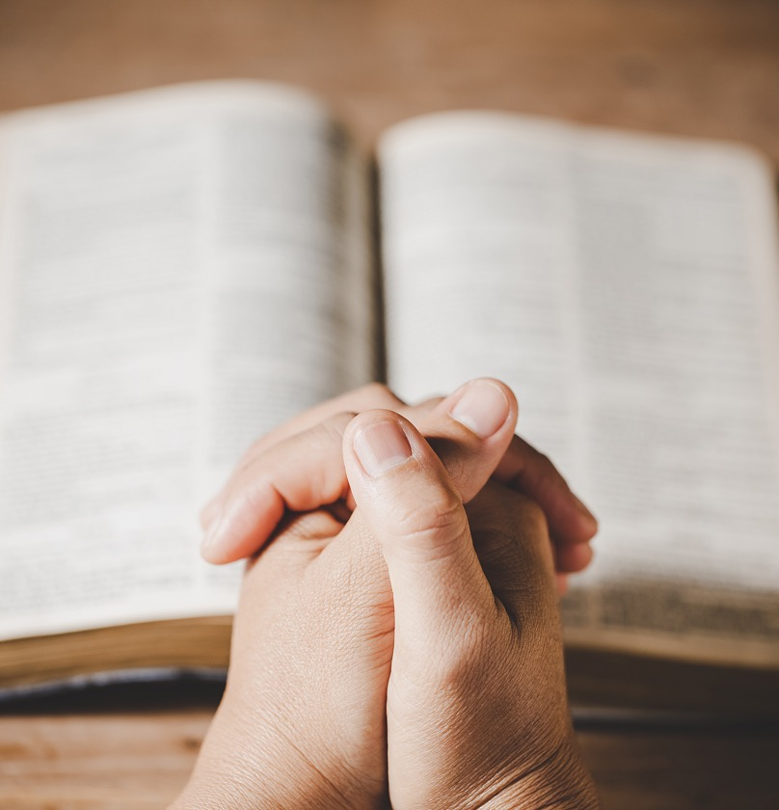
A devolução dos dízimos e doação das ofertas não é um pensamento atrasado dentro do contexto Adventista de adoração.

Slide 25
TEOLOGIA

Slide 26

Reconhecimento explícito do amor e cuidado de Deus permeia o ato de doar.

Slide 27

Deus, o Criador, Redentor e mantenedor de seu povo, merece total adoração.

Slide 28
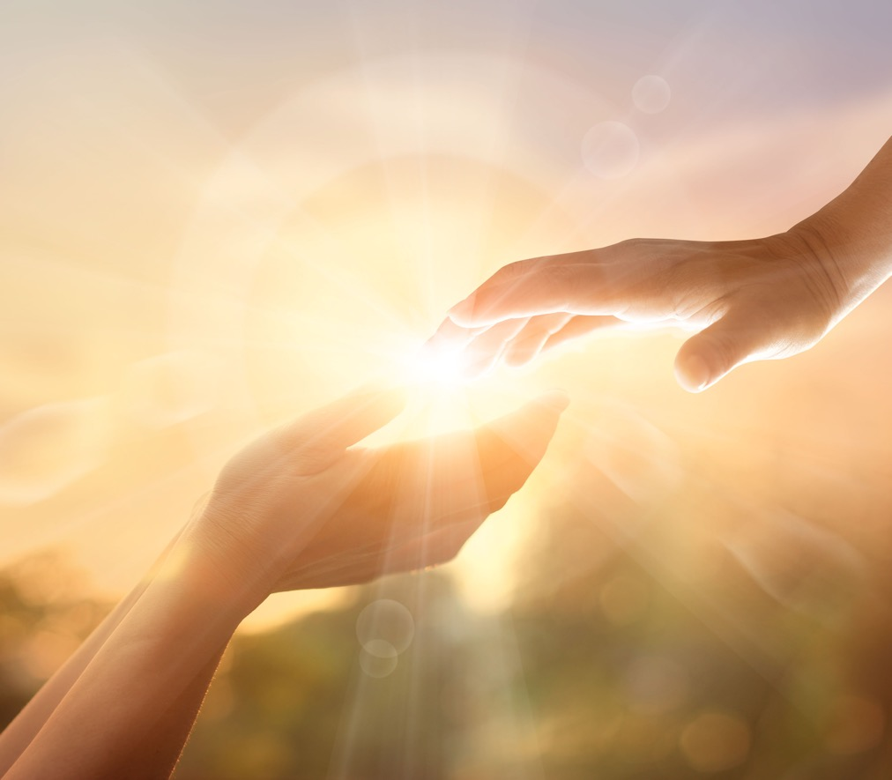
Deus é fiel ao prover para seu povo.

Slide 29
“Todas as bênçãos precisam vir por meio de um Mediador. Agora todo membro da família humana está inteiramente entregue nas mãos de Cristo, e tudo que possuímos - quer seja o dom de dinheiro, de casas, de terras, de faculdades de raciocínio, de força física, ou de talentos intelectuais - nesta vida presente, e as bênçãos da vida futura, é colocado em nosso poder como tesouros de Deus a serem aplicados fielmente para benefício do homem. Todo dom é assinalado pela cruz e traz a imagem e a inscrição de Jesus Cristo. Todas as coisas provêm de Deus. Desde os menores benefícios até a maior bênção, tudo flui através do único Conduto - uma mediação sobre-humana salpicada com o sangue cujo valor é inestimável porque era a vida de Deus em Seu Filho”.
Fé e Obras, p. 22

Slide 30
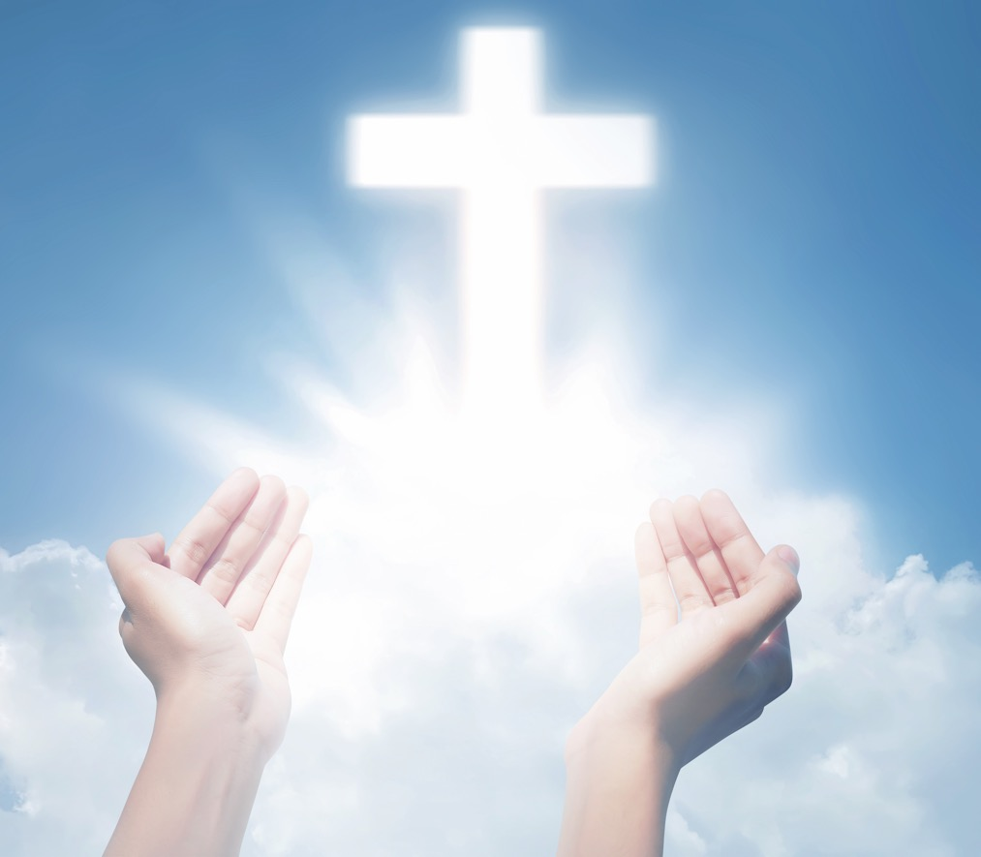
Dar é uma mordomia de graça divina.

Slide 31
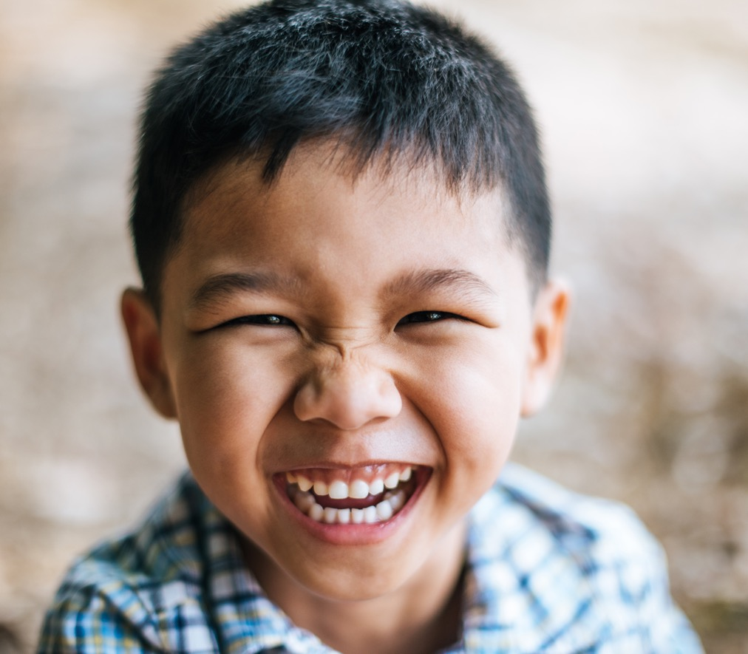
Ao doarmos com um coração grato, Deus nos abençoa de acordo com isso.

Slide 32
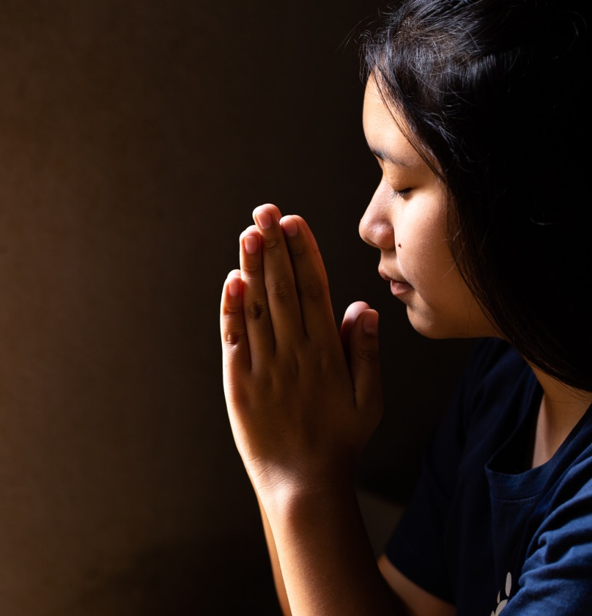
Doar expressa nossa total ligação com Deus que é o âmago da verdadeira adoração.

